Slide 1
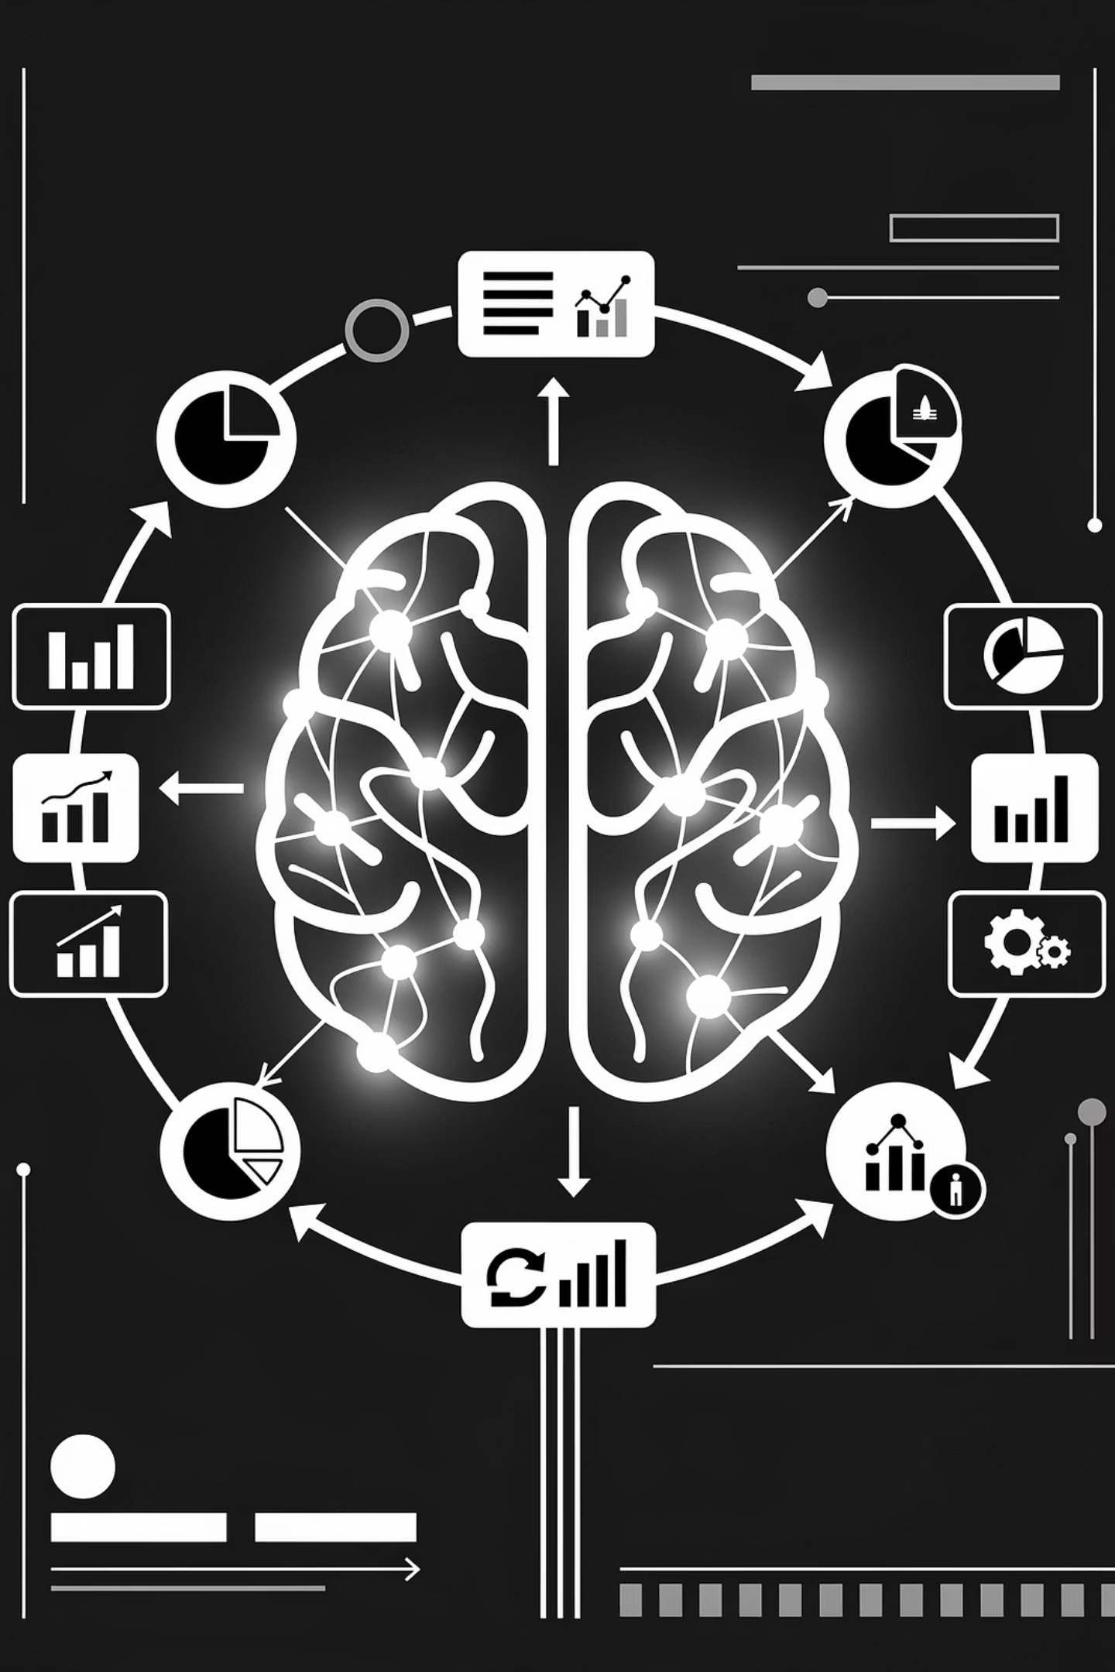
Strateji Planlaşdırmada Generativ Süni İntellekt
Strategiya hazırlığında "ağıllı tərəfdaş" kimi GenAI-dan istifadə — təcrübəli menecerlər üçün praktik baxış

Slide 2
Dərsin Məqsədləri
"Bu gün generativ süni intellektdən strateji əvəz etmək üçün deyil, strategiyanın hazırlanmasında ağıllı tərəfdaş kimi necə istifadə edəcəyimizi öyrənəcəyik."
01
02
03
GenAI-ı Tanımaq
Strateji Tətbiqləri Kəşf Etmək
Praktik Bacarıq Qazanmaq
Generativ süni intellektin iş prinsipi və əsas imkanları ilə tanışlıq
SWOT, OKR, ssenari planlaşdırması kimi alətlərə inteqrasiya
Real iş ssenarilərini GenAI ilə həll etmək üçün praktik tapşırıqlar

Slide 3
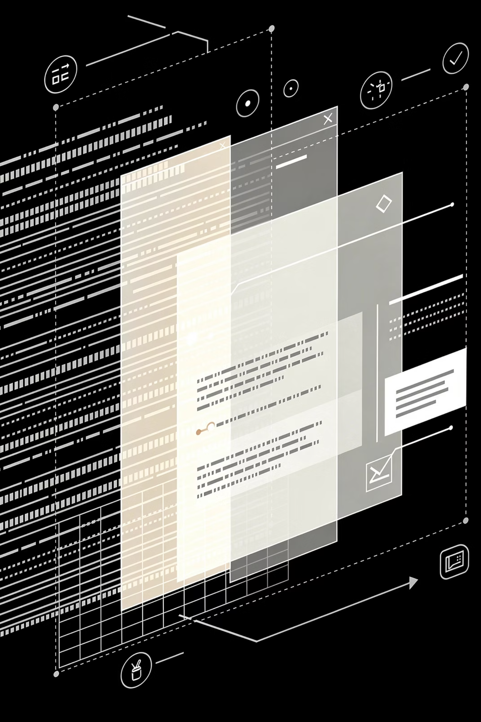
Generativ Süni İntellekt Nədir?
Generativ süni intellekt (GenAI) — böyük həcmli məlumat topluları üzərində öyrədilmiş Böyük Dil Modelləri (LLM) əsasında işləyir. Bu modellər məlumatlar arasındakı nümunələri öyrənərək yeni mətn, kod, şəkil və digər məzmun yarada bilir.
ChatGPT
Claude
OpenAI tərəfindən hazırlanmış, ən geniş yayılmış danışıq əsaslı AI modeli
Anthropic-in uzun kontekstli analiz və sənəd işləmədə güclü modeli
Gemini
Google-un çoxmodallı AI modeli — mətn, şəkil və məlumat inteqrasiyası

Slide 4



GenAI Strategiyada Nə Üçün Faydalıdır?
Müasir strateji planlaşdırma proseslərində GenAI dörd əsas sahədə əhəmiyyətli dəyər əlavə edir — vaxt qənaəti etməkdən tutmuş keyfiyyətli qərar dəstəyinə qədər.
Məlumat Toplanmasını Sürətləndirir
Alternativ Baxış Nöqtələri
Saatlar ərzində toplanan bazar məlumatları, rəqib analizi və sektoral tendensiyalar dəqiqələrə sıxılır
Bir məsələyə çoxsaylı rakurslardan baxma imkanı yaradır, "qrup düşüncəsi" tələlərini azaldır
Fikirlərin Strukturlaşdırılması
Gələcək Ssenarilərini Modelləşdirir
Xaotik ideyaları aydın çərçivələrə, prioritet sıralamalarına və icra planlarına çevirir
Müxtəlif bazar şərtlərini simulyasiya edərək hazırlıqlı qərar qəbulunu dəstəkləyir

Slide 5

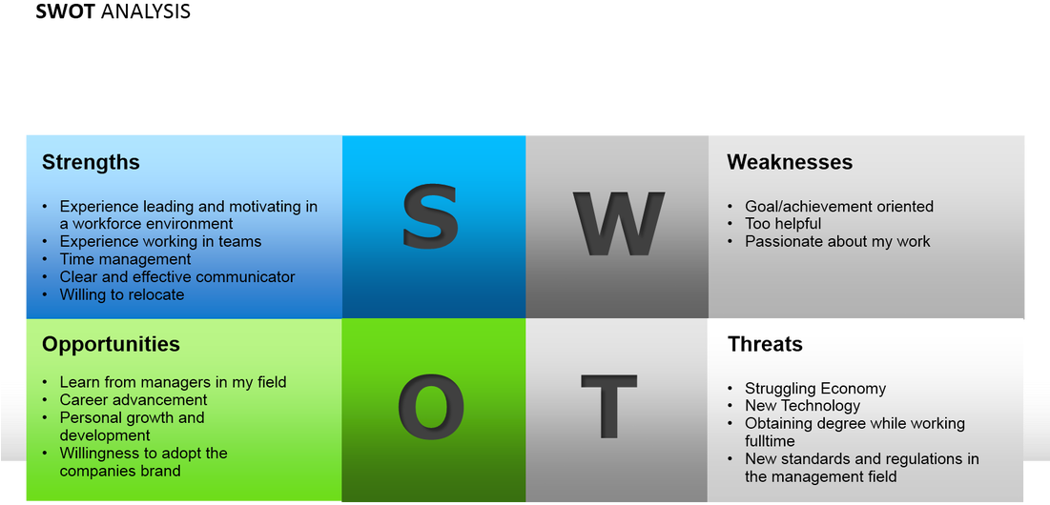
Strateji Planlaşdırmada Tipik Tətbiqlər
Analiz və Çərçivə
İcra və Kommunikasiya
SWOT / PESTEL Təhlili — Daxili və xarici mühitin strukturlu qiymətləndirilməsi
Strateji Təşəbbüslərin İnkişafı — Prioritet layihələrin formalaşdırılması və resursların planlanması
Missiya, Vizyon, Dəyərlər — Təşkilatın strateji kimliyi üçün əsas sənədlər
Direktorlar Şurası üçün Hesabatlar — İdarə heyəti üçün yüksək keyfiyyətli analitik material hazırlığı

Slide 6


Nümunə: GenAI ilə SWOT Təhlili
💡 Nümayiş sorğusu: "2026-cı ildə Azərbaycanda bir EdTech şirkəti üçün SWOT təhlili aparın"
Bu nümayişin məqsədi GenAI-ın real iş kontekstinə uyğunluğunu qiymətləndirməkdir. Nəticəni kritik nəzərə alın:
✅ Müvafiq Məqamlar
Aydınlaşdırılmalı Məqamlar
➕ Əlavə Edilməli Məqamlar
Hansı güclü/zəif tərəflər Azərbaycan bazarı üçün realdır?
Hansı məlumatlar ümumi, yüzeysel və ya lokal kontekstdən kənardır?
GenAI-ın buraxdığı hansı sektoral xüsusiyyətlər var?

Slide 7
Gələcək Ssenarilərinin Yaradılması
GenAI strateji qərar qəbulçularına gələcəyin qeyri-müəyyənliyinə hazırlaşmaq üçün çoxsaylı inkişaf ssenarilərini sürətlə qurmağa imkan verir. Hər ssenari ayrı bir "gələcək dünya" kimi işlənir.
🚀 Texnoloji İrəliləyiş
⚖️ Tənzimləyici Dəyişikliklər
AI, avtomatlaşdırma və rəqəmsal transformasiya sektorunuzu kökündən dəyişdirirsə — hansı imkanlar yaranır?
Yeni qanunvericilik, vergitutma siyasəti və ya tənzimləmə rejimi strategiyanıza necə təsir edir?
⚠️ Böhran Ssenariləri
🌱 Optimal İnkişaf
İqtisadi tənəzzül, təchizat zənciri pozulması və ya bazarın daralması halında alternativ plan
Bütün şərtlər əlverişli olduqda — bazar payı, gəlir artımı və brendin ən yaxşı ssenarisi

Slide 8
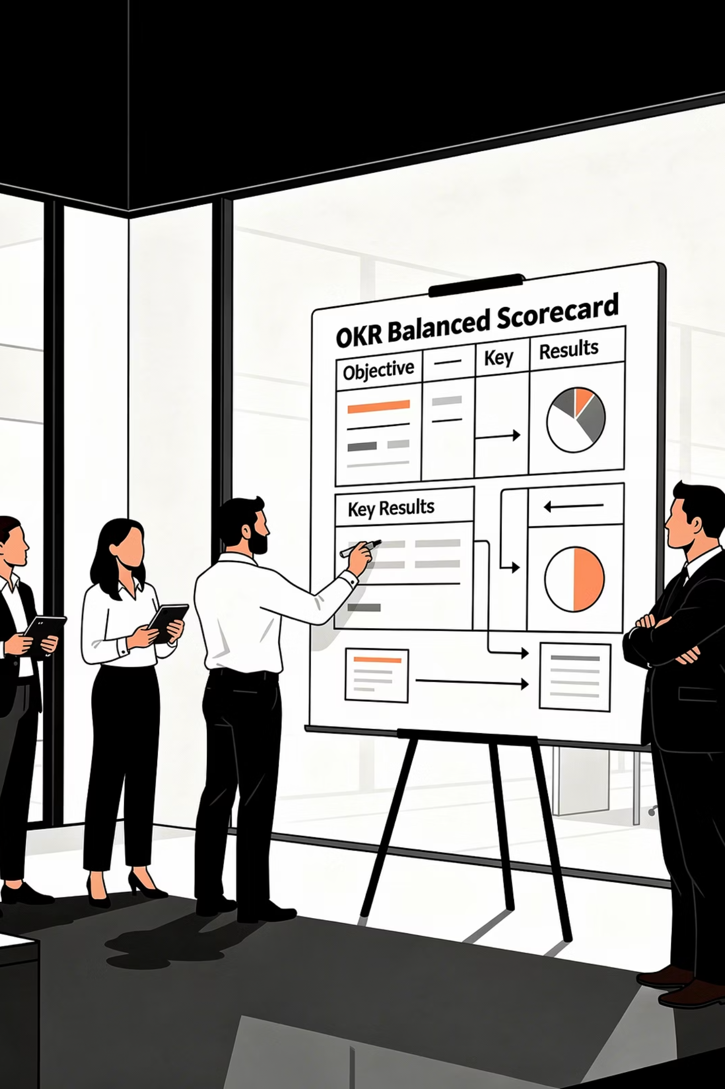
OKR / BSC ilə İnteqrasiya
GenAI yalnız analiz alətindən daha artığını təklif edir — bazar məlumatları əsasında ölçülə bilən məqsədlər və əsas nəticələr formalaşdırmaqda bilavasitə dəstək verir.
OKR Kontekstində GenAI (Objectives and Key Results)
BSC Perspektivlərində Dəstək (Balanced ScoreCard)
1
Bazar tendensiyalarına uyğun Məqsəd (Objective) formalaşdırır
Maliyyə: Gəlir artımı, xərc optimallaşdırması hədəfləri
KPI bazasında Əsas Nəticələr (Key Results) təklif edir
Müştəri: Məmnuniyyət və bazar payı göstəriciləri
2
Rəqib müqayisəsi ilə Hədəf göstəriciləri kalibrləyir
Daxili Proseslər: Effektivlik və keyfiyyət metrikləri
3
Öyrənmə: İnnovasiya və kadr inkişafı hədəfləri

Slide 9
Məhdudiyyətlər və Risklər
GenAI güclü bir alət olsa da, onun strateji qərar prosesindəki məhdudiyyətlərini bilmək hər menecer üçün vacibdir. Bilinçli istifadə risklərini əhəmiyyətli dərəcədə azaldır.
⚠️ Halüsinasiyalar
🏢 Kontekst Kəsiyi
🪞 Səthilik Riski
GenAI modellər bəzən uydurma faktlar, saxta statistika və ya mövcud olmayan mənbələr yarada bilər. Hər kritik məlumat müstəqil mənbələrdə yoxlanılmalıdır.
Model şirkətinizin daxili mədəniyyəti, qeyri-rəsmi gücü, tarixçəsi və xüsusi bazar dinamikasını dərindən anlamır. Nəticələr ümumi xarakter daşıya bilər.
İnsan incəliyi, intuisiya və uzunmüddətli təcrübə olmadan GenAI çıxışları yüzeysel qala bilər — xüsusilə mürəkkəb, çoxölçülü strateji məsələlərdə.

Slide 10




Ən Yaxşı Təcrübələr
GenAI-dan maksimum strateji dəyər əldə etmək üçün aşağıdakı prinsiplər rəhbərlik kimi işlənib hazırlanmışdır:
Həmişə Faktları Yoxlayın
GenAI çıxışını heç vaxt yeganə mənbə kimi qəbul etməyin. Statistika, tarix və istinadları etibarlı mənbələrdən təsdiqləyin.
Təkrarlanan Yanaşmadan İstifadə Edin
Sorğu → Nəticəni Qiymətləndir → Düzəliş et → Dəqiqləşdir dövrü ilə hər addımda keyfiyyəti artırın.
Ekspert Rəyi ilə Birləşdirin
GenAI çıxışlarını sahə mütəxəssislərinin, sektoral ekspertlərin və təcrübəli menecer dəyərləndirməsi ilə gücləndin.

Slide 11

Praktik Tapşırıq
🎯 Tapşırıq: "Təşkilatınızın və ya layihənizin SWOT ( analysis are strengths, weaknesses, opportunities, and threats) təhlilini yaratmaq üçün GenAI-a sorğu göndərin. Onu işə salın və nəticəni təhlil edin."
1
2
Sorğu Hazırlayın
Nəticəni Çalıştırın
Şirkətinizin sektoru, ölçüsü, coğrafiyası və hədəf ili daxil olmaqla dəqiq kontekst verin
ChatGPT, Claude və ya Gemini-dən birini seçərək sorğunuzu göndərin və cavabı oxuyun
3
4
Kritik Analiz Edin
Təkmilləşdirin
Hansı məqamlar realdır? Hansıları yüzeyseldir? Nə əlavə etməliyik? Qrupla müzakirə edin.
Yenidən sorğu göndərərək daha dərin nəticə alın — iterasiya prosesini yaşayın
Bu tapşırıq GenAI-ın strateji planlaşdırmadakı real potensialını və məhdudiyyətlərini əyani şəkildə hiss etməyə imkan verir.

Slide 12

Test Tapşırığı L7

